Slide 1
CALIS使用简介
——深职图信息部

Slide 2
中国高等教育文献保障系统（China Academic Library & Information System,简称CALIS），是经国务院批准的我国高等教育“211工程”“九五”“十五”总体规划中三个公共服务体系之一。CALIS的宗旨是,在教育部的领导下，把国家的投资、现代图书馆理念、先进的技术手段、高校丰富的文献资源和人力资源整合起来，建设以中国高等教育数字图书馆为核心的教育文献联合保障体系，实现信息资源共建、共知、共享，以发挥最大的社会效益和经济效益，为中国的高等教育服务。
CALIS管理中心设在北京大学，下设了文理、工程、农学、医学四个全国文献信息服务中心，华东北、华东南、华中、华南、西北、西南、东北七个地区文献信息服务中心和一个东北地区国防文献信息服务中心。

Slide 3
我馆已加入CALIS广东省文献信息服务中心
图书馆首页位置的“全国高校馆藏”即为CALIS联合目录，可直接在检索框检索，也可点击“全国高校馆藏”按钮，进入CALIS广东界面。

Slide 4
需注意的是：本馆购买的是“Calis外文期刊网”和“ Calis高校书刊联合目录”，“E读学术搜索”没有购买。检索时，需要鼠标点击按钮选择数据库。

Slide 5
检索结果如下。其中有很多的Open Access（开放存取）的免费资源，直接点击就可下载。

Slide 7
有的文献所属数据库正好本馆有采购，如下图的Elsevier公司的Sciences数据库，那直接点击链接即可。

Slide 8
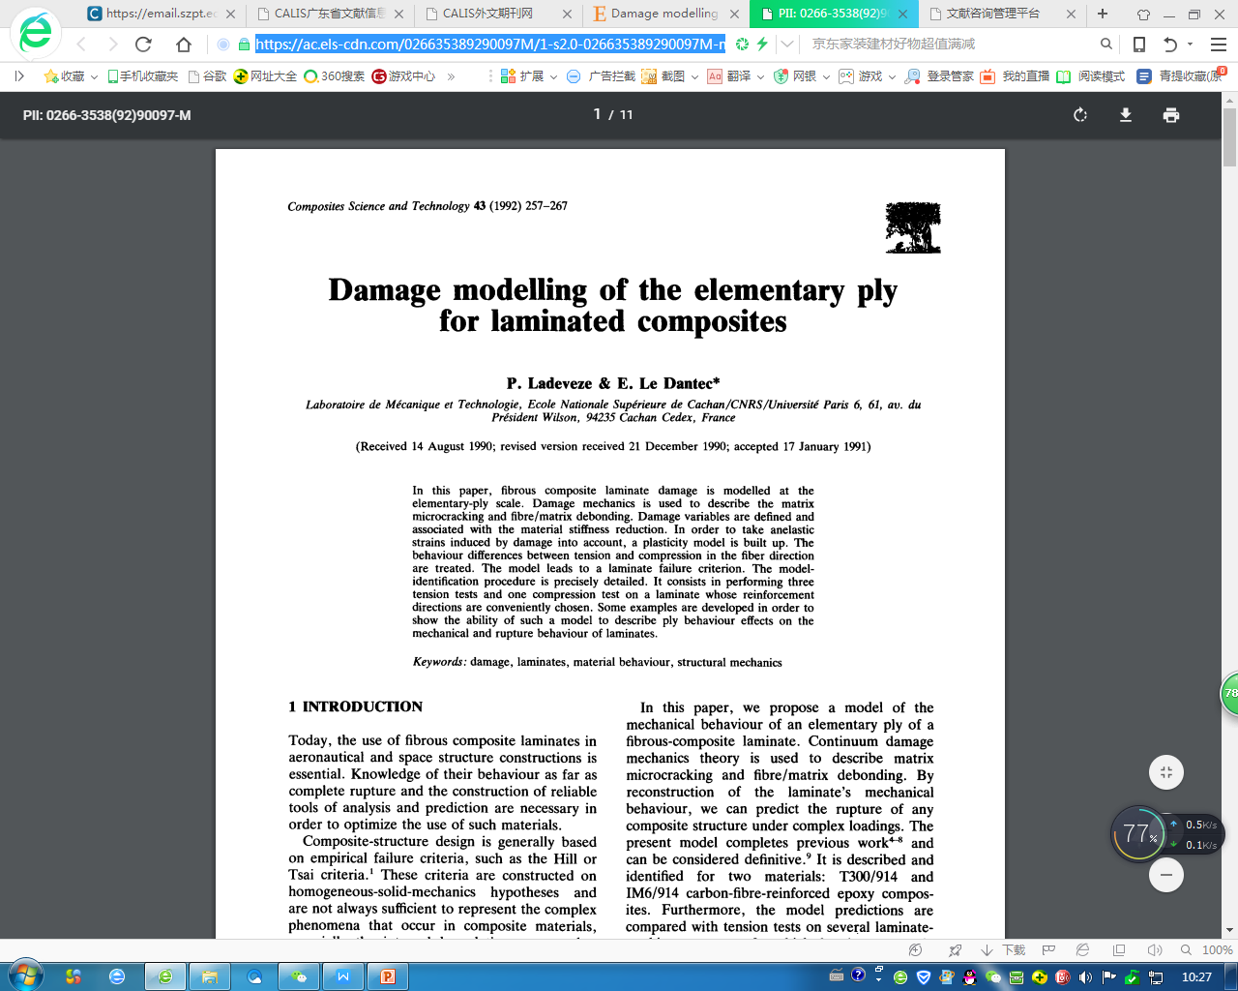

Slide 9
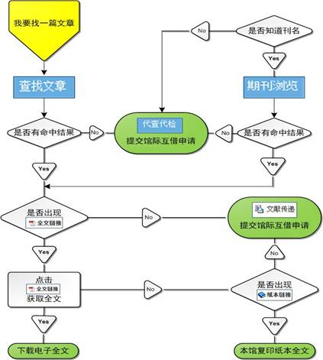
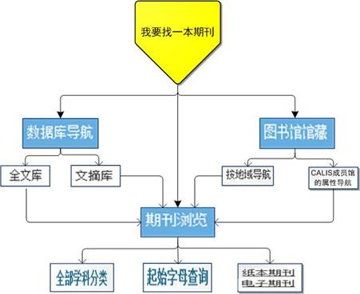
网站还设有在线帮助（http://ccc.calis.edu.cn/faq.php）。

Slide 10
怎样使用CALIS“文献传递”功能？ ——需先注册文献传递账号。

Slide 12
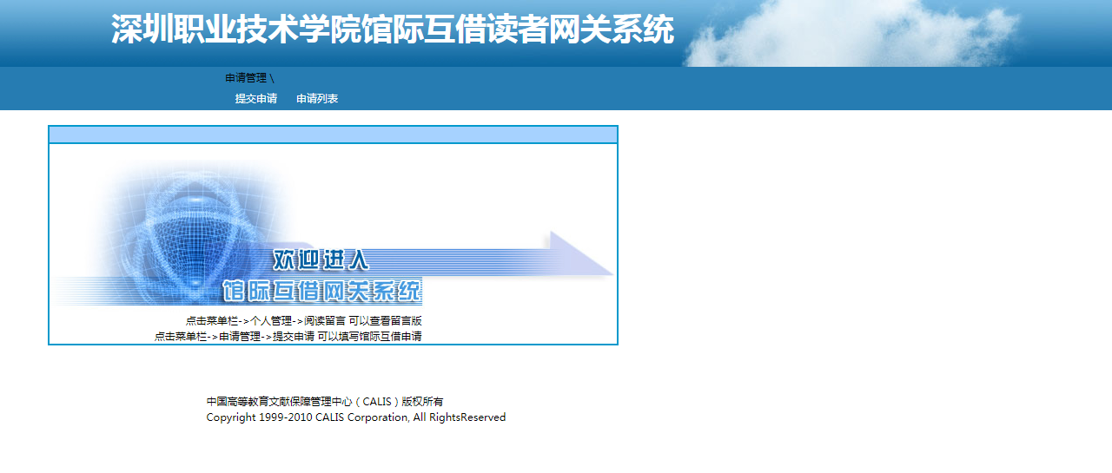
进入个人账户，填写所需文献信息。

Slide 13
选择回复有效时间及愿支付的费用上限，最后留下联系方式。

Slide 14
最后显示申请成功。

